Slide 1
Trabajo de Lenguaje y Comunicaciones
Presentación de:
Violeta Parra
Cristóbal Martinez Cruz
4º Básico D
15 de Mayo 2017

Slide 2
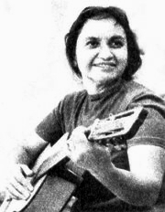
Violeta parra
Nombre real: Violeta del Carmen Parra Sandoval
Nacimiento 4 de octubre del 1917 en San Carlos, Chile.
Muerte 5 de Febrero del 1967 Santiago, Chile

Slide 3
Violeta parra
Hija de profesor de música Nicanor Parra y de la campesina Clarisa Sandoval Navarrete.
Violeta tuvo cinco hermanos .
Realizo los cursos primarios y estuvo un año en la escuela normal de Niñas, que abandono para trabajar en el campo y ayudar a su familia debido a que su padre se enfermo gravemente.

Slide 4
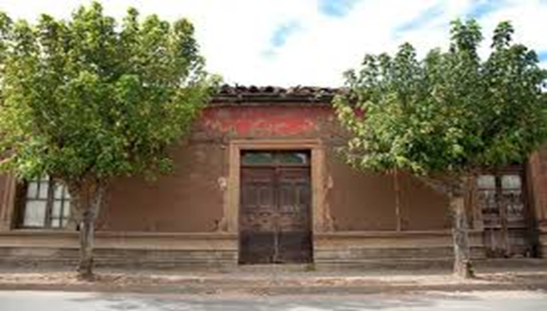
CASA DONDE NACIO VIOLETA PARRA
DECLARADA MONUMENTO NACIONAL

Slide 5
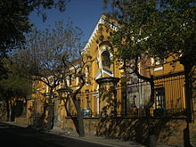
ESCUELA NORMAL DE NIÑAS
Donde estudió por un tiempo Violeta Parra

Slide 6
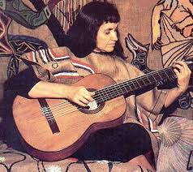
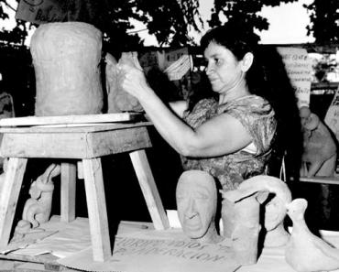
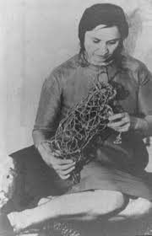
VIOLETA PARRA
Empezó a tocar guitarra a los nueve años, mientras que a los doce compuso su primera canción.
Fue una cantautora, pintora, escultora, bordadora y ceramista chilena considerada una de las principales folclorista en américa y gran divulgadora de la música popular de su país , a la que enriqueció con su obra.

Slide 7
VIOLETA PARRA
Unas de sus obras fueron:
- Gracias a la vida,
- Volver a los 17,
- Rin de Angelitos,
- Casamiento de negros,
Sus Reconocimientos:
- Recibió premios en Santiago por sus canciones.
- Recibió el premio Caupolicán, al mejor folclorista del año.

Slide 8
VIOLETA PARRA
Violeta Parra se suicido a los 49 años en su carpa de la reina hoy sus restos descansan en el Cementerio General de Santiago de Chile, en la comuna de Recoleta.

Slide 9
GRACIA A LA VIDA
Gracias a la vida que me ha dado tanto Me dio dos luceros, que cuando los abro Perfecto distingo lo negro del blanco Y en el alto cielo su fondo estrellado Y en las multitudes el hombre que yo amo
Gracias a la vida que me ha dado tanto Me ha dado el oido que en todo su ancho Graba noche y dia, grillos y canarios Martillos, turbinas, ladridos, chubascos Y la voz tan tierna de mi bien amado

